Slide 1



Архиваторы. история, алгоритмы
Докладчик
Спиричева Наталия Рахматулловна

Slide 2
Виды сжатия информации
1. С частичной потерей информации
Алгоритмы с потерями обычно применяются для сжатия изображений и аудио.
Эти алгоритмы позволяют достичь больших степеней сжатия благодаря избирательной потере качества. Однако, по определению, восстановить первоначальные данные из сжатого результата невозможно.
2. Без потери информации
Алгоритмы сжатия без потерь применяются для уменьшения размера данных, и работают таким образом, что возможно восстановить данные в точности такими, какие они были до сжатия.
Применяется в коммуникациях, архиваторах и некоторых алгоритмах сжатии аудио и графической информации.

Slide 3
Виды сжатия информации
Современное общество использует цифровой вид представления информации во многих сферах жизнедеятельности. На данный момент развития информационной инфраструктуры, существующие каналы не справляются с требуемым траффиком. Следовательно, задача сжатия данных является актуальной во многих приложениях обработки и передачи информации. Все стандарты сжатия данных в той или иной мере используют алгоритмы энтропийного кодирования.
Под энтропийным кодированием понимается кодирование, при котором энтропия сжатых данных совпадает с энтропией исходного источника и по сжатым данным можно полностью восстановить исходную информацию. Такой подход принято называть сжатием без потерь. Это сжатие, например, применяется в дистрибутивах программных продуктов. Это наиболее изученная область сжатия данных. Она является весьма важной, поскольку большинство методов компрессии самых разных типов цифровой информации часто используют на определенных стадиях алгоритмы сжатия без потерь. Можно сказать, что компрессия без потерь является экстремальным случаем сжатия, при котором энтропия данных остается неизменной

Slide 4
Вступление
Архиваторы – это программы, реализующие определенные методы сжатия.
Применение архиваторов
Архиваторы применяют с целью:
повышения эффективности носителя – на один носитель поместить больший объем информации;
защиты данных от несанкционированного доступа паролем;
увеличения скорости копирования данных с диска на диск;
быстрого восстановления данных.
Большинство данных являются избыточными. Избыточность улучшает восприятие и обработку информации, но при хранении избыточность уменьшают.
Наибольшая избыточность у видеоинформации, затем идет графическая, звуковая, и самая низкая избыточность у текстовой информации

Slide 5
Сжатие информации
Основной принцип алгоритмов сжатия:
В любом файле, содержащем неслучайные данные, информация частично повторяется.
Используя статистические математические модели можно определить вероятность повторения определенной комбинации символов.
После этого можно создать коды, обозначающие выбранные фразы, и назначить самым часто повторяющимся фразам самые короткие коды. Для этого используются разные техники, например: энтропийное кодирование, кодирование повторов, и сжатие при помощи словаря. С их помощью 8-битный символ, или целая строка, могут быть заменены всего лишь несколькими битами, устраняя таким образом излишнюю информацию.

Slide 6
Алгоритмы сжатия
1. Алгоритм Хаффмана
Алгоритм Хаффмана разработан в 1952 году доктором MIT Дэвидом Хаффманом.
Структура алгоритма:
Парсим ввод, считаем количество повторений символов.
Определяем вероятность появления каждого символа.
Сортируем список по вероятностям (самые частые вначале).
Создаем листы для каждого символа, и добавляем их в очередь.
Пока очередь состоит более, чем из одного символа:
— берем из очереди два листа с наименьшими вероятностями;
— к коду первой прибавляем 0, к коду второй – 1;
— создаем узел с вероятностью, равной сумме вероятностей двух нод;
— первую ноду вешаем на левую сторону, вторую – на правую;
— добавляем полученный узел в очередь.
6. Последняя нода в очереди будет корнем двоичного дерева.

Slide 7
Алгоритмы сжатия
Пример алгоритма Хаффмана
Дан файл длиной в 100 байт и имеющий 6 различных символов в себе . Мы подсчитали вхождение каждого из символов в файл и получили следующее :
Символ | A | B | C | D | E | F
Число вхождений | 10 | 20 | 30 | 5 | 25 | 10
Берем эти числа и будем называть их частотой вхождения для каждого символа.
Символ | C | E | B | F | A | D
Число вхождений | 30 | 25 | 20 | 10 | 10 | 5
Далее берем 2 символа с наименьшей частотой. В нашем случае это D (5) и какой либо символ из F или A (10), можно взять любой.
Сформируем из "узлов" D и A новый "узел", частота вхождения для которого будет равна сумме частот D и A :
Символ | C | E | B | A+D | F
Число вхождений | 30 | 25 | 20 | 15 | 10

Slide 8
Алгоритмы сжатия
Пример алгоритма Хаффмана
Продолжаем повторять процесс, пока таблица не сведется к одному узлу.
В итоге формируется дерево:
С 30 | А 10 | В 5 | F 10 | B 20 | E 25
15
25
55
45
100

Slide 9
Алгоритмы сжатия
Пример алгоритма Хаффмана
Теперь когда наше дерево создано, мы можем кодировать файл . Мы должны всегда начинать из корня. Кодируя первый символ (лист дерева С) Мы прослеживаем вверх по дереву все повороты ветвей и если мы делаем левый поворот, то запоминаем 0-й бит, и аналогично 1-й бит для правого поворота. Так для C, мы будем идти влево к 55 ( и запомним 0 ), затем снова влево (0) к самому символу . Код Хаффмана для нашего символа C - 00. Для следующего символа ( А ) у нас получается - лево,право,лево,лево , что выливается в последовательность 0100. Выполнив выше сказанное для всех символов получим:
C | 00
A | 0100
D | 0101
F | 011
B | 10
E | 11

Slide 10
Виды сжатия информации
Одним из наиболее современных и передовых энтропийных алгоритмов сжатия является семейство алгоритмов арифметического сжатия. Они позволяют достичь коэффициента сжатия, наиболее близкого к максимальному. Ценой за высокие показатели сжатия является трудоёмкость алгоритмов, и, следовательно, их высокая требовательность к вычислительным ресурсам. Арифметическое кодирование используется для сжатия контекстных последовательностей данных в последних стандартах сжатия видеоизображений JPEG2000, H.264 (MPEG-4 p.10, AVC) и т.д. Растущие объемы данных и развитие сервисов информационных цифровых ресурсов также накладывают дальнейшие ограничения на работу алгоритмов - работа в реальном времени. Телефония, телевидение, видеоконференции требуют обработки информации наиболее быстрым способом. Такие требования послужили толчком к развитию направления в разработке программного обеспечения, которое сейчас востребовано на рынке софтверных услуг, – оптимизация программ. Множество компиляторов, операционных систем, типов процессоров и периферийных устройств, наконец, множество DSP устройств накладывают специфические условия на процесс оптимизации программ. Так называемая, универсальная оптимизация (алгоритмическая), хорошо описанная в научной литературе дает недостаточные результаты, все больше становится востребованная контекстная оптимизация, под определенный тип процессора, кэша, памяти, набор инструкций итд

Slide 11
Арифметическое кодирование
Алгоритм Хаффмана эффективен только тогда, когда частоты появления символов пропорциональны 1/2n (где n – натуральное положительное число). Это утверждение становится очевидным, если вспомнить, что коды Хаффмана для каждого символа всегда состоят из целого числа бит. Рассмотрим ситуацию, когда частота появление символа равна 0,2, тогда оптимальный код для кодирования это символа должен иметь длину –log₂(0,2)=2,3 бита. Понятно, что префиксный код Хаффмана не может иметь такую длину, т.е. в конечном итоге это приводит к ухудшению сжатия данных.
Арифметическое кодирование предназначено для того, чтобы решить эту проблему. Основная идея заключается в том, чтобы присваивать коды не отдельным символам, а их последовательностям.

Slide 12
Арифметическое кодирование
Как и во всех энтропийных алгоритмах известна частота использования каждого символа алфавита. Эта информация является исходной для рассматриваемого метода.
Теперь введём понятие рабочего отрезка. Рабочим называется полуинтервал [a;b) с расположенными на нём точками. Причём точки расположены т.о., что длины образованных ими отрезков равны частоте использования символов. При инициализации алгоритма a=0 b=1.
Один шаг кодирования заключается в простой операции: берётся кодируемый символ, для него ищется соответствующий участок на рабочем отрезке. Найденный участок становится новым рабочим отрезком (т.е. его тоже необходимо разбить с помощью точек).
Эта операция выполняется для некоторого количества символов исходного потока. Результатом кодирования цепочки символов является любое число (а также длина его битовой записи) с итогового рабочего отрезка (чаще всего берётся левая граница отрезка).

Slide 13
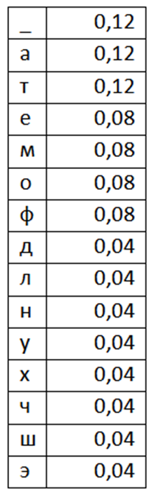
Арифметическое кодирование
«ЭТОТ_МЕТОД_ЛУЧШЕ_ХАФФМАНА»
Берём первый символ из потока, это символ «Э». Соответствующий ему отрезок – отрезок [0,96;1). Если бы мы хотели закодировать один символ, то результатом кодирования было бы любое число из этого отрезка. Но мы не остановимся на одном символе, а добавим ещё один. Символ «Т». Для этого составим новый рабочий отрезок с a=0,96 и b=1. Разбиваем этот отрезок точками точно так же как мы сделали это для исходного отрезка и считываем новый символ «Т». Символу «Т» соответствует диапазон [0,24;0,36), но наш рабочий отрезок уже сократился до отрезка [0,96;1).

Slide 14
Арифметическое кодирование
Нам необходимо пересчитать границы.
High=Lowold+(Highold-Lowold)*RangeHigh(x),
Low=Lowold+(Highold-Lowold)*RangeLow(x),
где Lowold – нижняя граница интервала,
Highold – верхняя граница интервала
RangeHigh и RangeLow – верхняя и нижняя границы кодируемого символа.

Slide 15
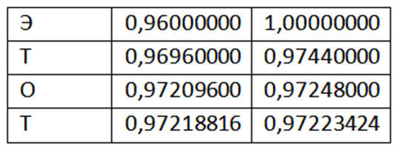
Арифметическое кодирование
«ЭТОТ_МЕТОД_ЛУЧШЕ_ХАФФМАНА»
Результатом кодирования будет любое число из полуинтервала [0,97218816; 0,97223424).

Slide 16
Арифметическое кодирование
Рассмотрим процесс декодирования.
Код лежит в полуинтервале [0,96;1). Т.е. первый символ сообщения «Э».
Чтобы декодировать второй символ (который кодировался в полуинтервале [0,96;1)) полуинтервал нужно нормализовать, т.е. привести к виду [0;1).
Это делается с помощью следующей формулы:
code=(code-RangeLow(x))/(RangeHigh(x)-RangeLow(x)),
где code – текущее значение кода.
Применяя эту формулу, получаем новое значение
code=(0,97218816-0,96)/(1-0,96)= 0,304704.
Т.е. второй символ последовательности «Т».
Снова применим формулу: code=(0,304704-0,24)/(0,36-0,24)= 0,5392.
Третий символ последовательности – «О».
Продолжая декодирование, по описанной схеме мы можем полностью восстановить исходный текст.

Slide 17
Словарные методы
Более тридцати лет алгоритм сжатия Хаффмана и его варианты оставались наиболее популярными методами.
Однако в 1977 два исследователя из Израиля предложили совершенно другой подход к этой проблеме. Абрахам Лемпел и Якоб Зив выдвинули идею формирования "словаря" общих последовательностей данных. При этом сжатие данных осуществляется за счет замены записей соответствующими кодами из словаря. Существуют два алгоритма, в настоящее время известные как LZ77 и LZ78. Они уже не требуют включения словаря данных в архив, так как если вы формируете ваш словарь определенным способом, программа декодирования может его восстанавливать непосредственно из ваших данных. К сожалению, LZ77 и LZ78 тратят много времени на создание эффективного словаря. Лемпел был приглашен фирмой Sperry для оказания им помощи в разработке способа наиболее эффективной упаковки данных на компьютерных лентах. В этой же фирме Терри Велч (Terry Welch) расширил алгоритм LZ78, создав новый вариант, широко известный, как LZW.

Slide 18
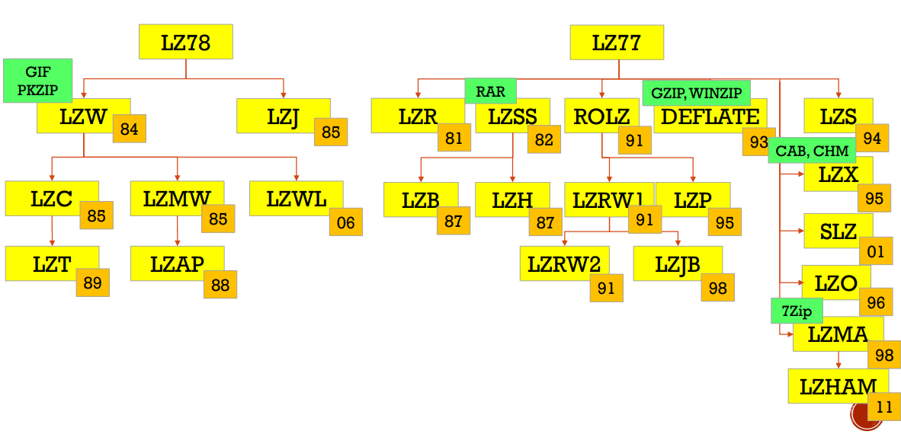
Алгоритмы сжатия
2. Семейство алгоритмов LZ

Slide 19
Алгоритмы сжатия – группа LZ (метод скользящего окна)
LZ77
Алгоритм LZ77 разработан Абрахом Лемпелем и Якобом Зивом в 1977 году.
Его модификация 1978 года называется LZ78. Основная идея LZ77 состоит в том, что второе и последующие вхождения некоторой строки символов в сообщении заменяются ссылками на ее первое вхождение.
LZ77 использует словарь, содержащий тройки данных – смещение, длина серии и символ расхождения.
Смещение – как далеко от начала файла находится фраза.
Длина серии – сколько символов, считая от смещения, принадлежат фразе. Символ расхождения показывает, что найдена новая фраза, похожая на ту, что обозначена смещением и длиной, за исключением этого символа.

Slide 20
Алгоритмы сжатия – группа LZ (метод скользящего окна)
LZR
Модификация алгоритма LZ77, предложенная Майклом Роуде в 1981 году. В отличие от LZ77 работает за линейное время, однако требует большего объёма памяти. Обычно проигрывает LZ78 в сжатии.
LZSS
Алгоритм Лемпеля-Зива-Сторера-Цимански был представлен в 1982 году. Улучшенная версия LZ77, которая просчитывает, не увеличит ли размер результата замена исходных данных кодированными.
До сих пор используется в популярных архиваторах, например RAR. Иногда – для сжатия данных при передаче по сети.

Slide 21
Алгоритмы сжатия – группа LZ (метод скользящего окна)
LZH
Был разработан в 1987 году, расшифровывается как «Лемпель-Зив-Хаффман». Вариация LZSS, использует кодирование Хаффмана для сжатия указателей. Сжимает чуть лучше, но ощутимо медленнее.
LZB
Разработан в 1987 году Тимоти Беллом, как вариант LZSS. Как и LZH, LZB уменьшает результирующий размер файлов, эффективно кодируя указатели.
Достигается это путем постепенного увеличения размера указателей при увеличении размера скользящего окна. Сжатие получается выше, чем у LZSS и LZH, но скорость значительно меньше.

Slide 22
Алгоритмы сжатия – группа LZ (метод скользящего окна)
LZMA
“Lempel-Ziv Markov chain Algorithm”, появился в 1998 году в архиваторе 7-zip, который демонстрировал сжатие лучше практически всех архиваторов. Алгоритм использует цепочку методов сжатия для достижения наилучшего результата. Вначале слегка изменённый LZ77, работающий на уровне битов (в отличие от обычного метода работы с байтами), парсит данные. Его вывод подвергается арифметическому кодированию. Затем могут быть применены другие алгоритмы. В результате получается наилучшая компрессия среди всех архиваторов.
LZMA2
Следующая версия LZMA, от 2009 года, использует многопоточность и чуть эффективнее хранит несжимаемые данные.

Slide 23
Алгоритмы сжатия – группа LZ (с использованием словаря)
LZ78
Алгоритм 1978 года, авторы – Лемпель и Зив. Вместо использования скользящего окна для создания словаря, словарь составляется при парсинге данных из файла. Объём словаря обычно измеряется в нескольких мегабайтах. Отличия в вариантах этого алгоритма строятся на том, что делать, когда словарь заполнен.
При парсинге файла алгоритм добавляет каждый новый символ или их сочетание в словарь. Для каждого символа на входе создаётся словарная форма (индекс + неизвестный символ) на выходе. Если первый символ строки уже есть в словаре, ищем в словаре подстроки данной строки, и самая длинная используется для построения индекса. Данные, на которые указывает индекс, добавляются к последнему символу неизвестной подстроки. Если текущий символ не найден, индекс устанавливается в 0, показывая, что это вхождение одиночного символа в словарь. Записи формируют связанный список.

Slide 24
Алгоритмы сжатия – группа LZ (с использованием словаря)
LZW
Лемпель-Зив-Велч, 1984 год.
Самый популярный вариант LZ78, несмотря на запатентованность. Алгоритм избавляется от лишних символов на выходе и данные состоят только из указателей. Также он сохраняет все символы словаря перед сжатием и использует другие трюки, позволяющие улучшать сжатие – к примеру, кодирование последнего символа предыдущей фразы в качестве первого символа следующей. Используется в GIF, ранних версиях ZIP и других специальных приложениях.
Очень быстр, но проигрывает в сжатии более новым алгоритмам.

Slide 25
LZW
Как в процессе упаковки, так и при распаковке создается словарь, так что сохранять его вместе с текстом не нужно. В словарь заносятся подстроки исходного текста. При упаковке они заменяются номерами, под которыми они найдены в словаре.
Алгоритм сжатия можно представить на псевдокоде таким образом:
Инициализировать словарь.
Установить текущую позицию в начало текста.
ПОКА не весь текст запакован:
- выделить наиболее длинную, начинающуюся в текущей позиции подстро-ку S, для которой есть соответствие в словаре;
- записать в архив номер позиции P найденной подстроки в словаре;
- посмотреть следующий за подстрокой в тексте символ K;
- занести в словарь строку SK;
- продвинуть текущую позицию, чтобы она указывала на символ K.
КОНЕЦ ПОКА.

Slide 26
LZW
Алгоритм распаковки выглядит так:
Инициализировать словарь. Установить позицию на начало архива.
ПОКА не весь архив распакован:
- прочесть из архива очередное число P;
- найти строку S, лежащую на позиции P в словаре. Записать S в конец распакованного текста. Прочесть из архива следующее за P число Q и найти в словаре строку U, находящуюся на месте Q;
- записать в словарь SU[1]. Продвинуть текущую позицию на символ Q.
КОНЕЦ ПОКА.
Основной принцип, на основе которого построены все вариации алгоритма, состоит в том, что упаковщик и распаковщик изменяют словарь одинаковым образом. Благодаря этому получаемая при декомпрессии из словаря по номеру N строка совпадает со строкой, которую упаковщик зашифровал тем же числом N.

Slide 27
LZW
Шаги работы кодера LZW на примере
трехсимвольного алфавита (а, б, в)
Символ sK Выход Добавление в словарь
(фраза-позиция)
А 1
Б б 1 1б (4)
А 2а 2 2а (5)
Б 1б
В 4в 4 4в (6)
Б 3б 3 3б (7)
А 2а
Б 5б 5 5б (8)
А 2а
Б 5б
А 8а 8 8а (9)
А 1а 1 1а (10)
А 1а
А 10а 10 10а (11)
А 1а
А 10а
А 11а 11 11а (12)
1

Slide 28
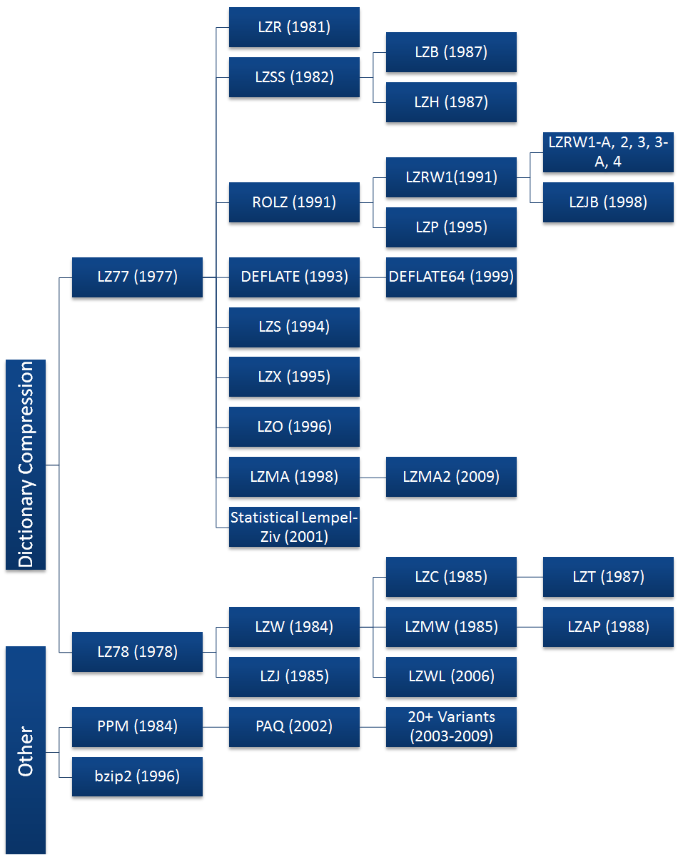
История развития алгоритмов архивации
Хотя сжатие данных получило широкое распространение вместе с интернетом и после изобретения алгоритмов LZ, можно привести несколько более ранних примеров сжатия.
Морзе, изобретая свой код в 1838 году, назначил самым часто используемым буквам в английском языке, “e” и “t”, самые короткие последовательности

Slide 29



Современные архиваторы

